Slide 1

Gestão de Bancos de dados em big data
Professor Rafael Escalfoni

Slide 2
Sistemas de bancos de dados para big data
Apache Hive e Apache Impala
Queries
DDL – Data Definition Language

Slide 3
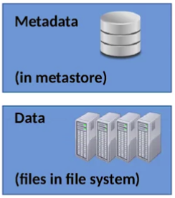
Armazenamento de dados / metadados

Slide 4
Queries

Slide 6
DDL

Slide 7
Objetivos de aprendizado
Criar bancos de dados e tabelas, especificando atributos como localização de armazenamento e tipos de arquivos
Especificar atributos avançados apropriadamente como SerDes e TBLProperties
Avaliar e modificar esquemas de tabelas existentes
Descrever as implicações de fazer mudanças em esquemas de tabelas e remover tabelas e bancos de dados
Escolher quando usar o Hive ou Impala para gerenciar tabelas
Escolher os comandos apropriados para atualizar os metadados em cache no Impala

